Slide 1


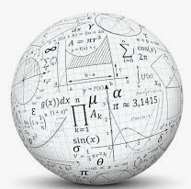
MÔN TOÁN –LỚP 10
CHƯƠNG I: MỆNH ĐỀ VÀ TẬP HỢP
§2: TẬP HỢP
TT GDNN – GDTX
TP THỦ ĐỨC

Slide 2
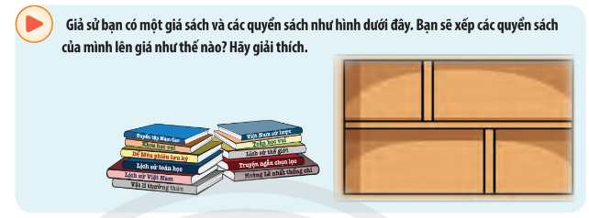


Slide 3
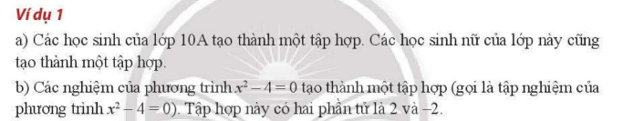


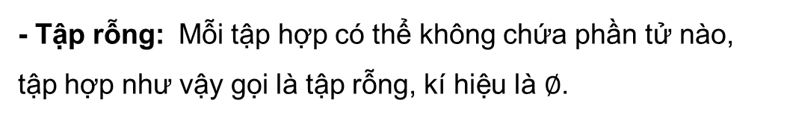

1. Nhắc lại về tập hợp
- Để chỉ a là một phần tử của tập hợp A , ta viết :
- Để chỉ a không phải là một phần tử của tập hợp A :
- Tập rỗng: Mỗi tập hợp có thể không chứa phần tử nào, tập hợp như vậy gọi là tập rỗng, kí hiệu là $∅$.
- Chú ý: $∅≠\left\{∅\right\}$

Slide 4
1. Nhắc lại về tập hợp
Tập hợp số tự nhiên: N
Tập hợp số nguyên: Z
Các tập hợp số đã học và kí hiệu:
Tập hợp số hữu tỉ: Q
Tập hợp số thực: R

Slide 5
1. Nhắc lại về tập hợp
Cho tập hợp A là các nghiệm của phương trình
Ta có thể viết tập hợp A dưới dạng
hoặc
Cách xác định tập hợp
Liệt kê các phần tử của tập hợp
Chỉ ra tính chất đặc trưng cho các phần tử
Liệt kê thêm một số phần tử của tập hợp B?
VD:Tập hợp các số tự nhiên không quá 100 có thể được viết là

Slide 6
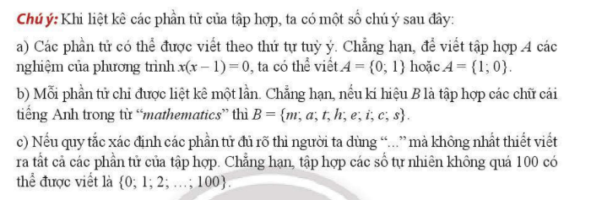
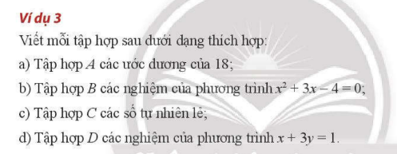
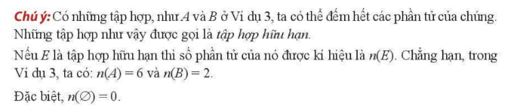
1.
Nhắc
lại
về
tập
hợp

Slide 7
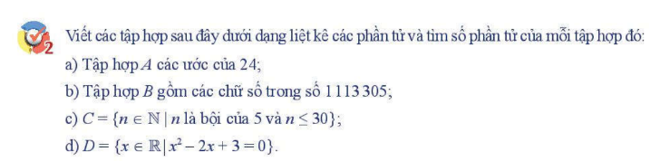
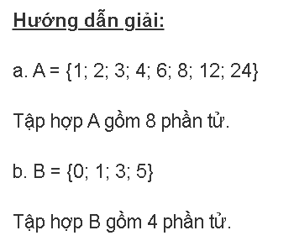
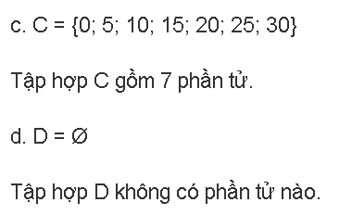
1. Nhắc lại về tập hợp

Slide 8
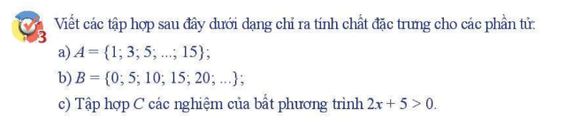
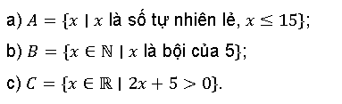
1. Nhắc lại về tập hợp
Hướng dẫn giải

Slide 9
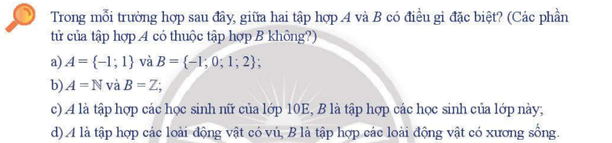
2. Tập con và hai tập hợp bằng nhau
Các phần tử của tập hợp A đều thuộc tập hợp B.

Slide 10
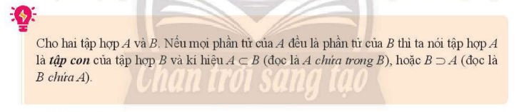
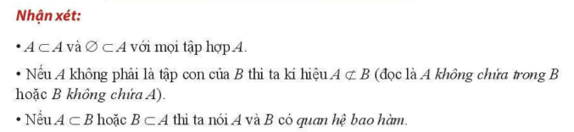
2. Tập con và hai tập hợp bằng nhau
Tập hợp A có phải là tập con của A không?
Tập hợp rỗng là tập con của tập hợp nào?

Slide 11
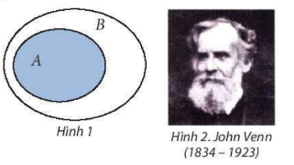
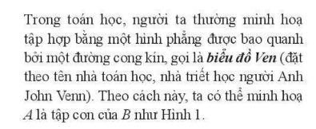
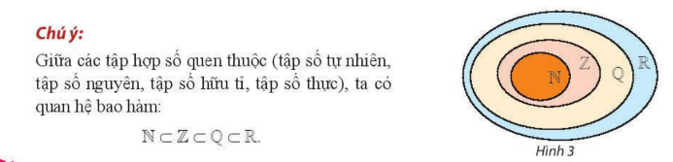
2. Tập con và hai tập hợp bằng nhau

Slide 12

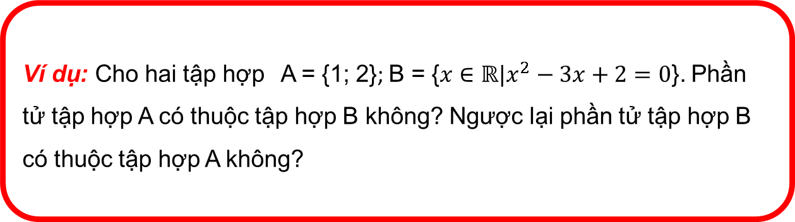
2. Tập con và hai tập hợp bằng nhau
Ví dụ: Cho hai tập hợp A = {1; 2}; B = {$x∈ℝ|x^{2}−3x+2=0$}. Phần tử tập hợp A có thuộc tập hợp B không? Ngược lại phần tử tập hợp B có thuộc tập hợp A không?

Slide 13
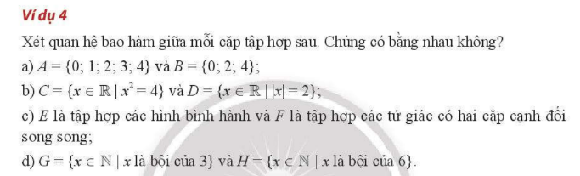
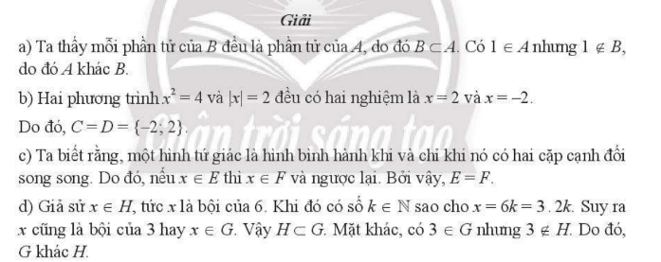
2. Tập con và hai tập hợp bằng nhau
Hướng dẫn giải:

Slide 14
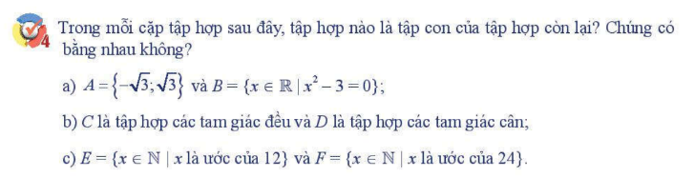
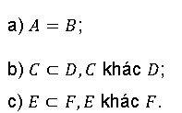
2. Tập con và hai tập hợp bằng nhau
Hướng dẫn giải:

Slide 15


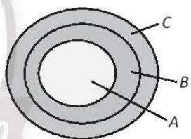
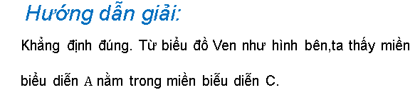
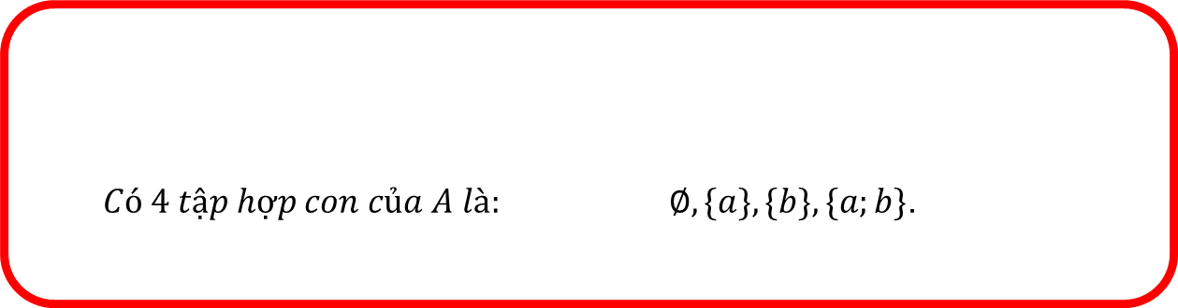
2. Tập con và hai tập hợp bằng nhau
$Có 4 tập hợp con của A là: ∅,\{a\},\{b\},\{a;b\}$.
Hướng dẫn giải:

Slide 16
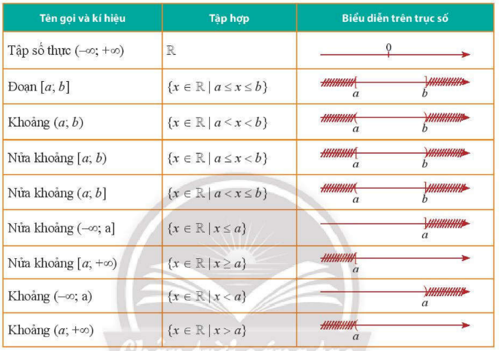
3. Một số tập con của tập số thực

Slide 17
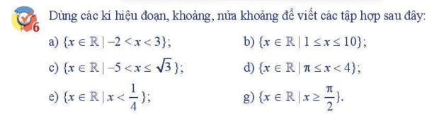

3. Một số tập con của tập số thực
Hướng dẫn giải:

Slide 18
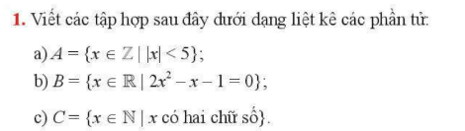
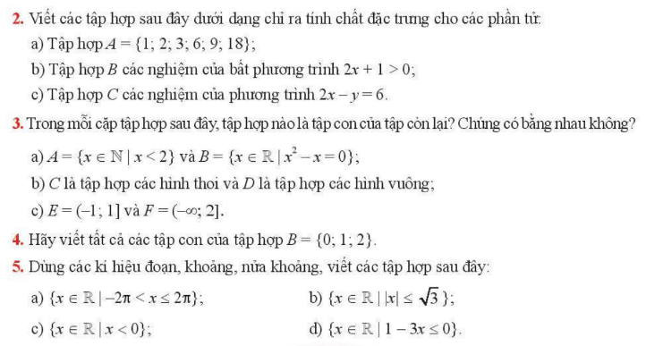
Luyện tập: Bài tập 1,2,3,4,5 (SGK-T20,21)

Slide 19
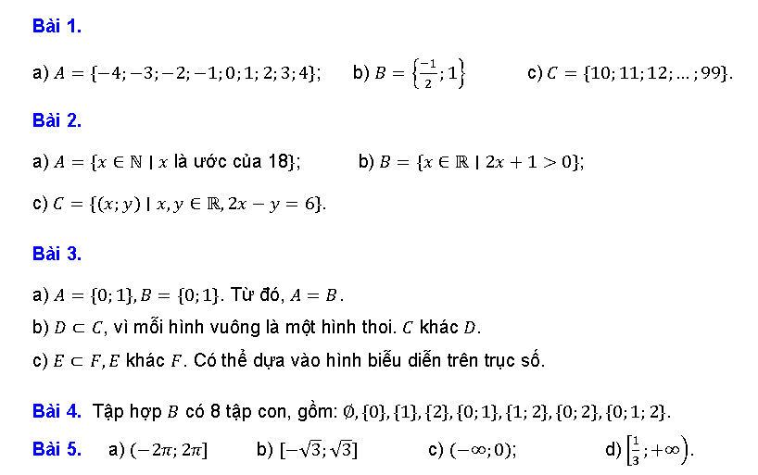
4. Luyện tập: Bài tập 1,2,3,4,5 (SGK-T20,21)
Hướng dẫn giải:

Slide 20
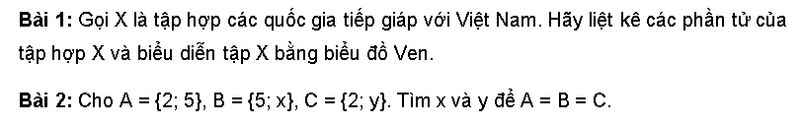
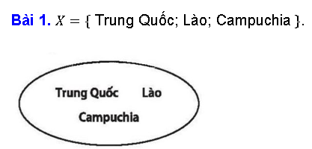

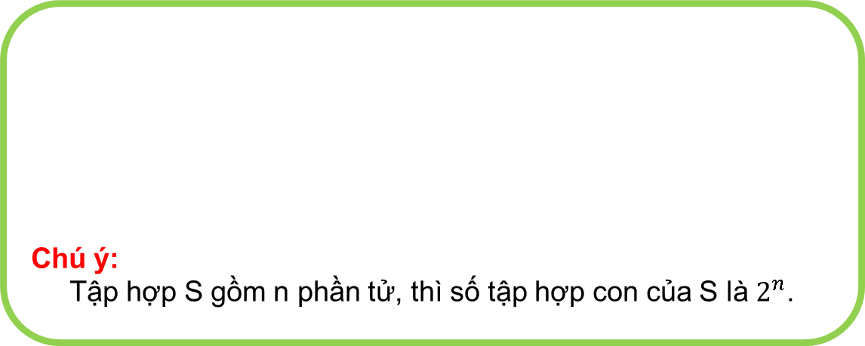
Bài tập vận dụng
Hướng dẫn giải:
Chú ý:
Tập hợp S gồm n phần tử, thì số tập hợp con của S là $2^{n}$.

Slide 21
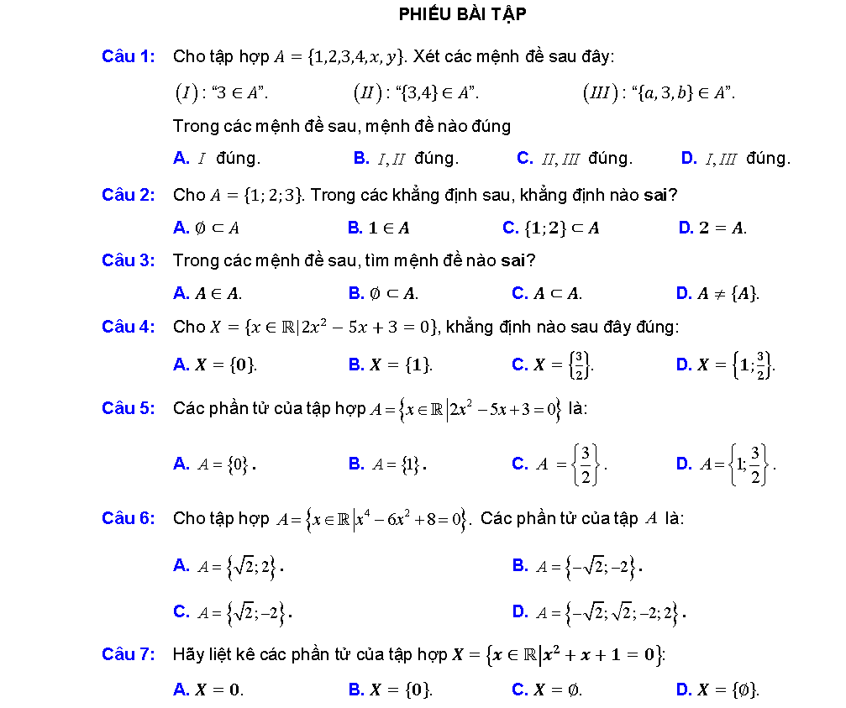
Phiếu bài tập

Slide 22
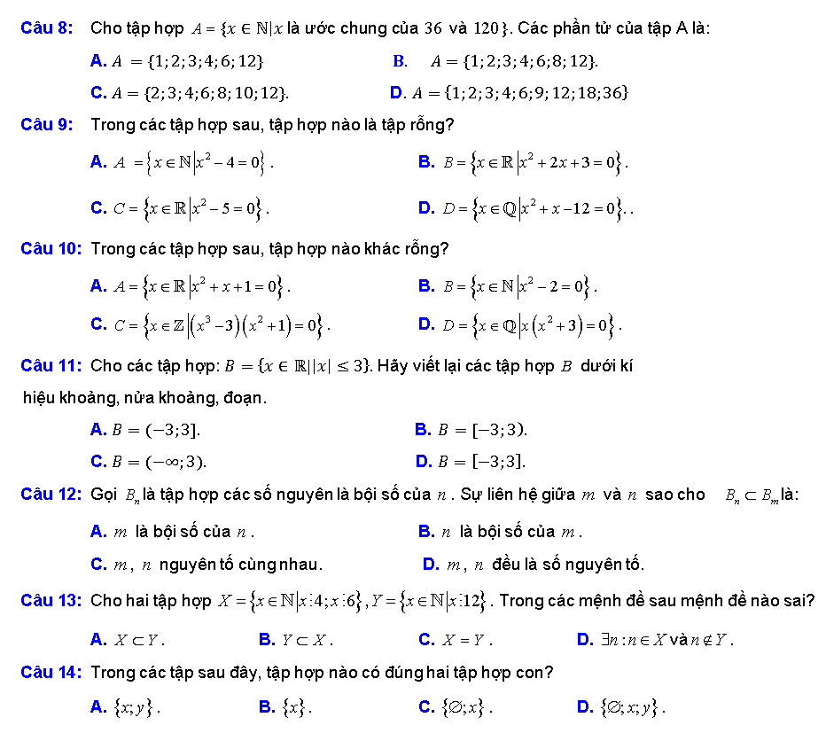
Phiếu bài tập

Slide 23
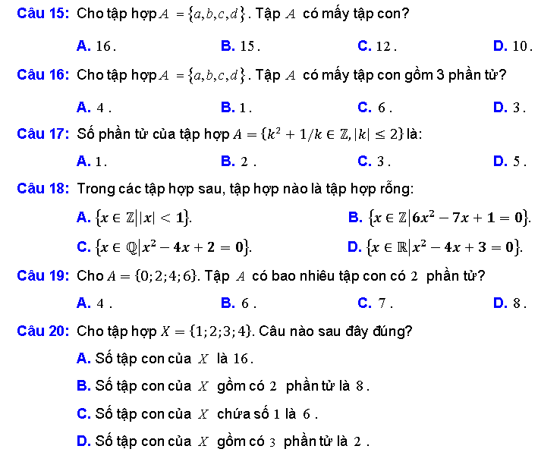
Phiếu bài tập

Slide 24
Đáp án phiếu bài tập
A
D
A
D
D
D
C

Slide 25
Phiếu bài tập
B
B
D
D
B
D
B

Slide 26
Phiếu bài tập
A
A
C
C
B
A

Slide 27
HƯỚNG DẪN VỀ NHÀ
Ghi nhớ kiến thức trong bài.
Hoàn thành các bài tập 1 đến 10 trong SBT Toán 10 trang 13.
Chuẩn bị bài mới "Các phép toán trên tập hợp".

Slide 28
Cảm ơn các thầy cô và các em đã chú ý lắng nghe!

